Slide 1
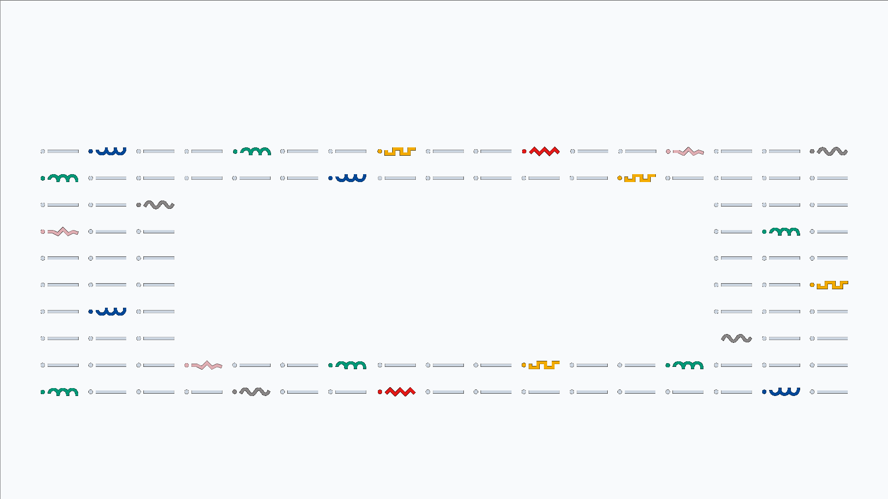

LICENCIATURA EM ENGENHARIA INFORMÁTICA
Discord Anthropologist
31415 – Gonçalo Marques - marquesgoncalo@ipvc.pt
31394 – Filipe Fernandes - f.ricardo.fernandes@ipvc.pt
Jorge Ribeiro
jribeiro@estg.ipvc.pt
Licenciatura em Engenharia Informática | Escola Superior de Tecnologia e Gestão| Unidade Curricular: Op2-AO / SSD | Ano Letivo 2025/2026

Slide 2

■ Índice
ENGENHARIA INFORMÁTICA
Discord Anthropologist
Objetivos
Sneak Peek
Homelab deploy com Docker
Arquitetura da Solução
Pipeline
Reconstruir a conversa
Atualização da Lore
Funcionalidades Implementadas
Whisper → Speechmatics
Conclusão
Bibliografia
@2026, 31415 – Gonçalo Marques; 31394 – Filipe Fernandes
- <number> -

Slide 3
■ Objetivos
ENGENHARIA INFORMÁTICA
Discord Anthropologist
Desenvolver um bot Discord capaz de capturar voz e texto durante uma sessão.
Guardar áudio por participante e associar cada stream ao respetivo utilizador.
Transcrever conversas com Whisper/Speechmatics e reconstruir a timeline por timestamp.
Gerar um resumo automático da chamada e atualizar a lore/memória dos participantes.
Disponibilizar comandos de consulta, controlo e configuração da solução.
@2026, 31415 – Gonçalo Marques; 31394 – Filipe Fernandes

Slide 4
■ Homelab deploy com Docker
ENGENHARIA INFORMÁTICA
Discord Anthropologist
01
Infraestrutura própria
02
Docker Compose
Executado num servidor local
Inicia e conecta toda a stack
03
Serviços isolados
04
Rede interna
Bot, FastAPI e PostgreSQL executam em contentores independentes.
Os serviços comunicam entre si através da rede privada do Docker.
05
Persistência de dados
06
Áudio partilhado
Volumes preservam a base de dados, perfis e estado entre reinícios.
Bot e API partilham volume que armazena os ficheiros WAV
07
Transcriber local
08
Transcriber Cloud opcional
Whisper com opção CPU/GPU
Speechmatics e fornecedores LLM externos são configuráveis.
@2026, 31415 – Gonçalo Marques; 31394 – Filipe Fernandes

Slide 5
■ Arquitetura da Solução
ENGENHARIA INFORMÁTICA
Discord Anthropologist
Discord Anthropologist
Volume WAV
(partilhado)
Session Agent
(Internal Service)
Discord
Bot Discord
Backend API
PostgreSQL
Whisper /
Speechmatics
LLM Provider
(Cloud/Local)
Discord / Interface
Captura & Coordenação
Transcrição & Persistência
Agentes & Memória
A solução usa o Discord como interface principal. O bot recolhe mensagens e áudio, envia tudo para uma API FastAPI, que transcreve o áudio em texto, organiza a informação, guarda em PostgreSQL e usa IA para gerar resumos das conversas, perfis sobre cada utilizador e respostas a certos comandos.
@2026, 31415 – Gonçalo Marques; 31394 – Filipe Fernandes

Slide 6
■ Pipeline
ENGENHARIA INFORMÁTICA
Discord Anthropologist
Opus +
SSRC
Stream por
utilizador
WAV + hora
de início
FastAPI
background
Whisper /
Speechmatics
Session
Agent
Resumo +
lore
▸ Audio inicial do discord codificado em Opus (audio comprimido), transformado em PCM e por ultimo em WAV para a transcrição
▸ O SSRC , Synchronization Source Identifier, associa cada stream de áudio ao Discord ID correto
▸ Cada participante é gravado num WAV separado com recording_started_at
▸ A API aceita o pedido e transcreve em background, sem bloquear o bot
▸ O agente só arranca após a sessão terminar e todas as gravações concluírem
▸ O bot publica o resumo quando o Agent Workflow termina
@2026, 31415 – Gonçalo Marques; 31394 – Filipe Fernandes

Slide 7
■ Reconstruir a conversa
ENGENHARIA INFORMÁTICA
Discord Anthropologist
SSRC → Discord ID
recording_started_at
segment.start
Identidade do orador
Início absoluto
Tempo relativo
Cada stream é associado ao participante correto
Cada WAV preserva a hora real em que começou
O STT indica onde cada segmento começa no ficheiro
Timestamp absoluto
UTC
session_id
Fórmula
Normalização
Contexto da chamada
recording_started_at + segment.start
Todos os participantes usam a mesma referência temporal
Cada segmento fica ligado à sessão que o originou
Ordenação
Chunks de 30 min
Transcript
Conversa comum
Contexto por canal
Resumo da sessão
Mensagens intercaladas por timestamp e ID
Só as janelas temporais afetadas são reconstruídas
Usa mensagens da session_id — não os chunks
@2026, 31415 – Gonçalo Marques; 31394 – Filipe Fernandes

Slide 8
■ Atualização da Lore
ENGENHARIA INFORMÁTICA
Discord Anthropologist
Session Agent
O agente combina o transcript completo, o contexto da sessão e a memória existente:
1
Gera o resumo estruturado e pronto para publicar
2
Atualiza o perfil e acrescenta uma nova entrada de lore
Persistência da Memória
◆ PostgreSQL: perfil atual
◆ Markdown: timeline histórica
◆ Texto: periódico ou /sync
@2026, 31415 – Gonçalo Marques; 31394 – Filipe Fernandes

Slide 9
■ Funcionalidades
ENGENHARIA INFORMÁTICA
Discord Anthropologist
Memória e Interação
• /profile -> mostra o perfil antropológico de um utilizador.
• /prompt -> pergunta ao antropólogo sobre a lore de alguém.
• /oracle -> responde usando memória, resumos e transcrições.
• /recap -> mostra o resumo da última sessão de voz.
• /guess -> mini jogo para adivinhar quem disse uma frase.
• /forget -> apaga mensagens, perfil e ficheiro de lore.
Operação e Controlo
• /models -> lista, testa e troca o modelo LLM ativo.
• /keys -> mostra uso e chave Speechmatics preferida.
• /health -> verifica API, Postgres, bot e transcrições.
• /sync -> força sincronização dos perfis com mensagens guardadas.
• /start -> reativa o bot e volta a entrar em calls ativas.
• /stop -> pausa o bot, sai das calls e bloqueia novas entradas.
@2026, 31415 – Gonçalo Marques; 31394 – Filipe Fernandes

Slide 10
■ Whisper → Speechmatics
ENGENHARIA INFORMÁTICA
Discord Anthropologist
Whisper — abordagem inicial
Speechmatics — evolução
✓ Execução local no homelab
✓ Processamento através da Batch API
✓ Modelo large-v3
✓ Melia 1 multilingue PT / EN
✗ Carga elevada em CPU / GPU
✓ Menor carga computacional local
✗ Alucinações
✓ Melhor interpretação
✗ Dificuldade em perceber mudança de idioma
✓ Alternância natural entre idiomas
✓ Sem custo por minuto de API
✓ Multi-key rotation
✓ Mantido como alternativa local
✓ Adicionado sem alterar o Discord Bot (Provider no .env)
@2026, 31415 – Gonçalo Marques; 31394 – Filipe Fernandes

Slide 11
■ Conclusão
ENGENHARIA INFORMÁTICA
Discord Anthropologist
Summary
A solução final deixa de ser apenas um sistema de transcrição: passa a ser uma memória viva do Discord, capaz de organizar conversas, resumir sessões e tornar a informação pesquisável e interativa.
• O Discord Anthropologist transforma voz e mensagens em memória consultável do servidor.
• A pipeline separa áudio por participante, reconstrui a conversa por timestamps e gera transcrições.
• O agent workflow cria resumos de sessões, atualiza perfis e alimenta a lore individual/coletiva.
• Os comandos permitem consultar memória, rever sessões, jogar, diagnosticar e controlar o bot.
• A evolução para Speechmatics melhorou a fiabilidade, o multilinguismo e a qualidade das transcrições.
@2026, 31415 – Gonçalo Marques; 31394 – Filipe Fernandes

Slide 12
■ Bibliografia
ENGENHARIA INFORMÁTICA
Discord Anthropologist
Discord Developer Documentation — https://discord.com/developers/docs
Docker Documentation — https://docs.docker.com/
FastAPI Documentation — https://fastapi.tiangolo.com/
PostgreSQL Documentation — https://www.postgresql.org/docs/
OpenAI Whisper — https://github.com/openai/whisper
Speechmatics Documentation — https://docs.speechmatics.com/
@2026, 31415 – Gonçalo Marques; 31394 – Filipe Fernandes

Slide 13
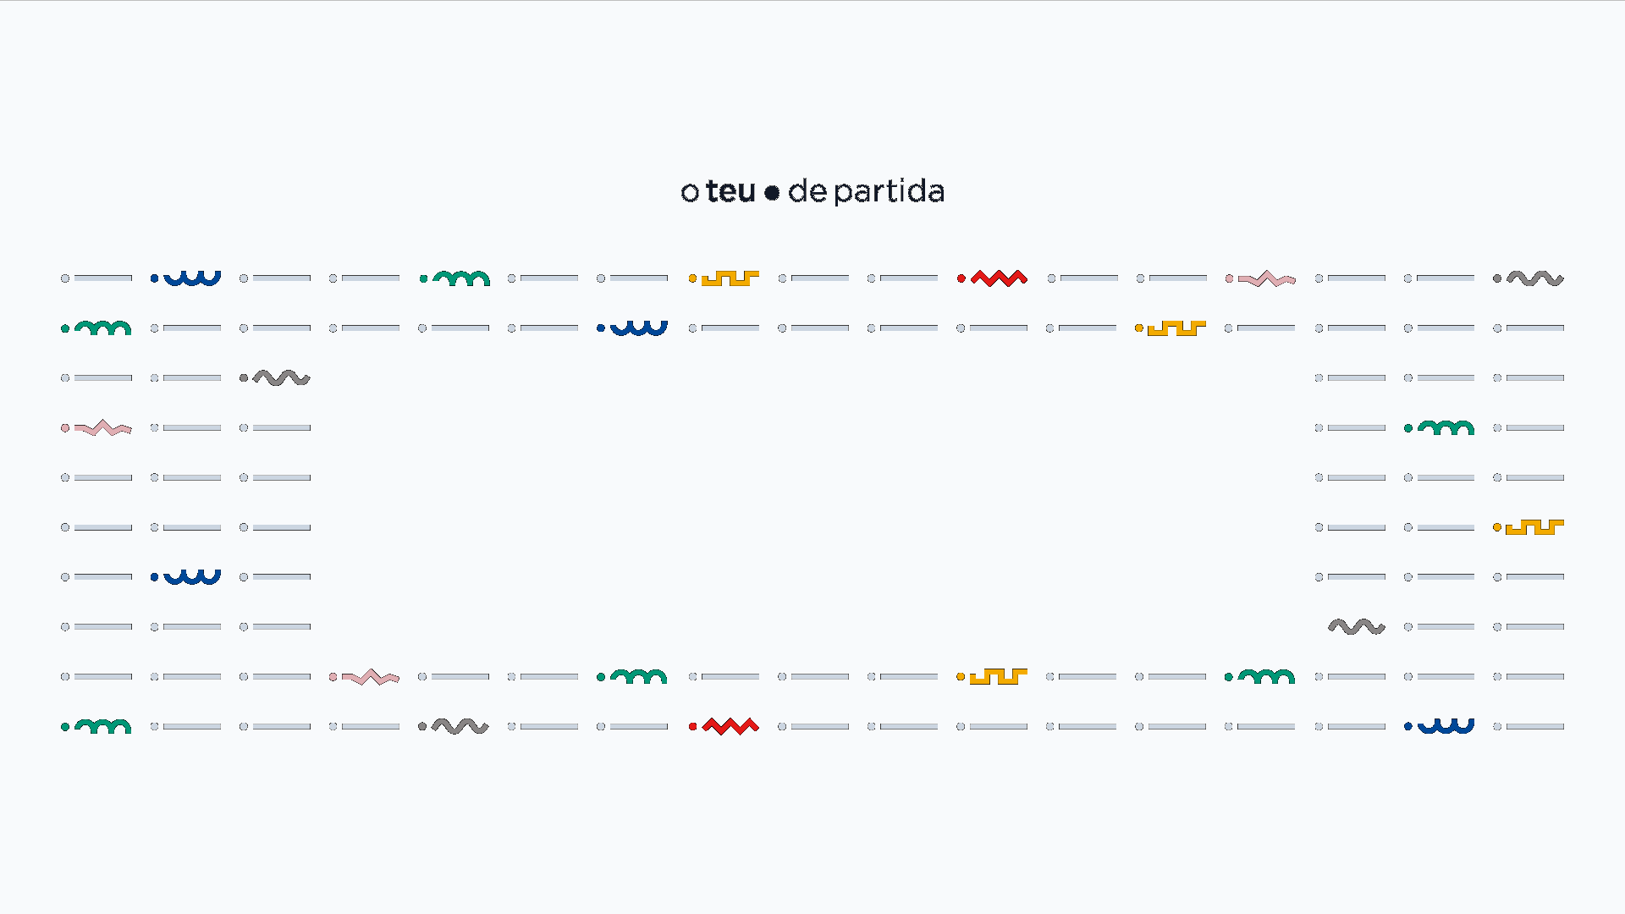
www.ipvc.pt

